Slide 1
RAJZOLÁSI EGYSZERŰSÍTÉSEK

Slide 2
Szimmetrikus tárgyak egyszerűsített ábrázolása

Slide 3
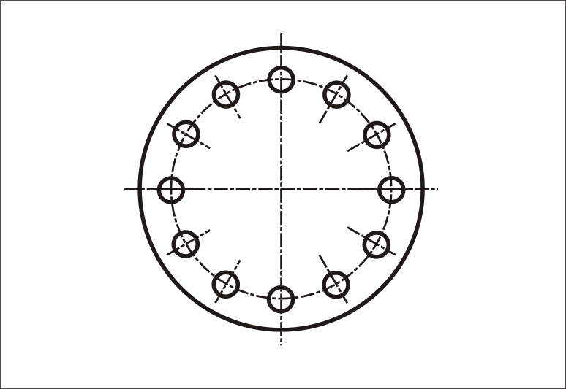
Félnézet

Slide 4
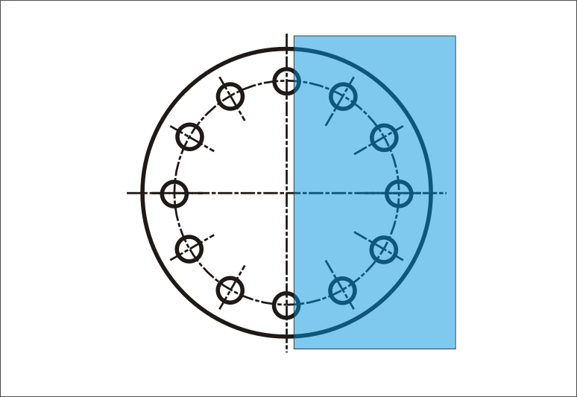
Félnézet

Slide 5
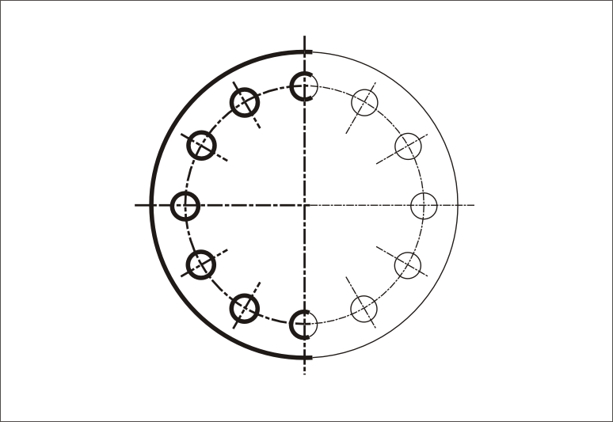
Félnézet

Slide 6
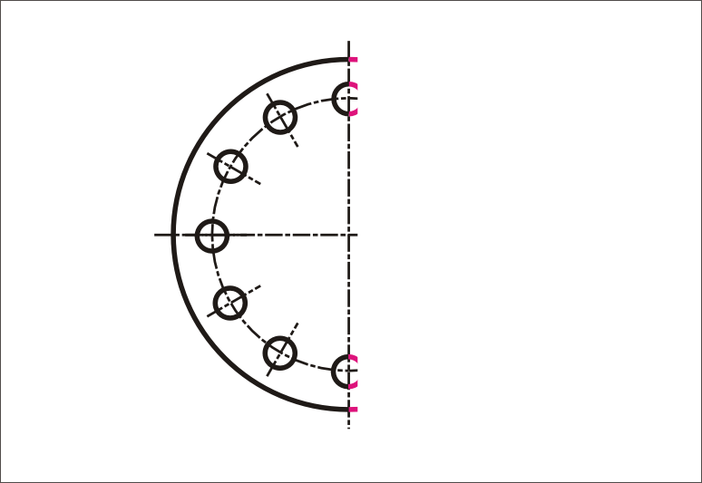
Félnézet

Slide 7
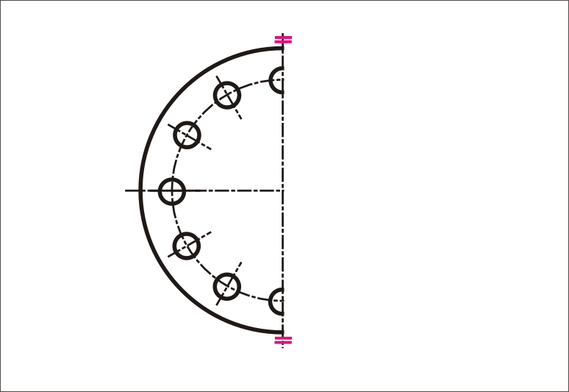
Félnézet

Slide 8
Ismétlődő elemek „ritkított” ábrázolása

Slide 9
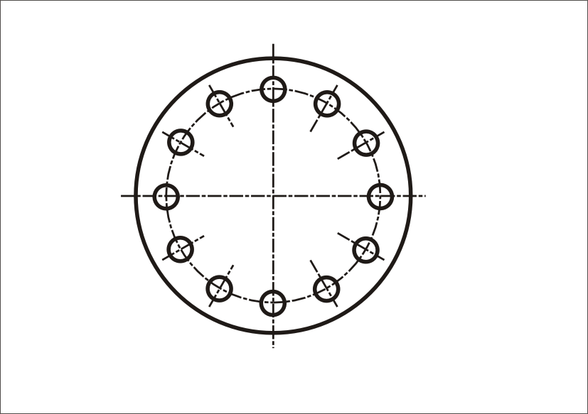
Ismétlődő furatok

Slide 10
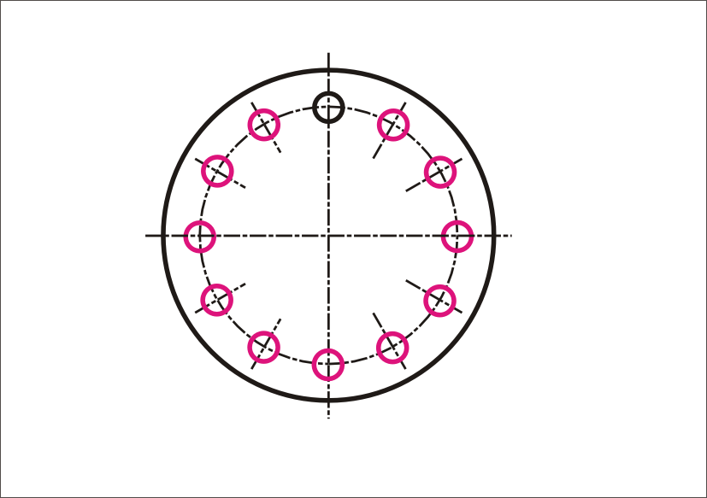
Ismétlődő furatok

Slide 11
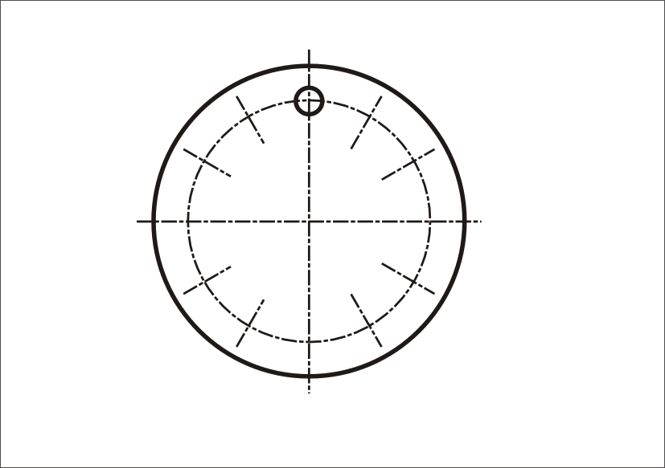
Ismétlődő furatok

Slide 12
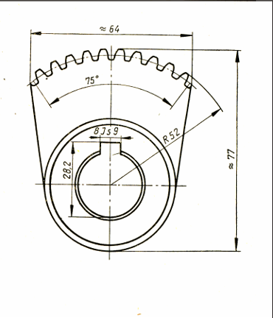
Ismétlődő mintázat

Slide 13
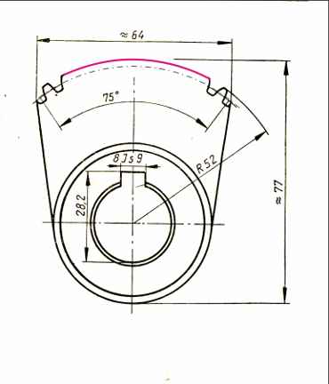
Ismétlődő mintázat

Slide 14
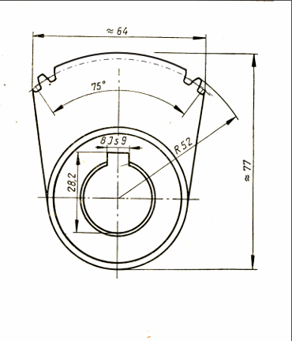
Ismétlődő mintázat

Slide 15
Semmitmondó részletek elhagyása

Slide 16
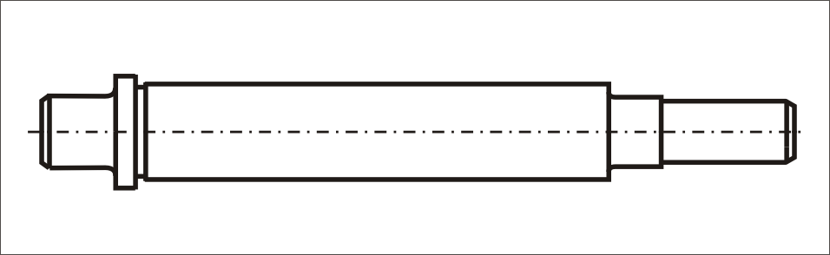
Hosszú alkatrészek „kitörése”

Slide 17
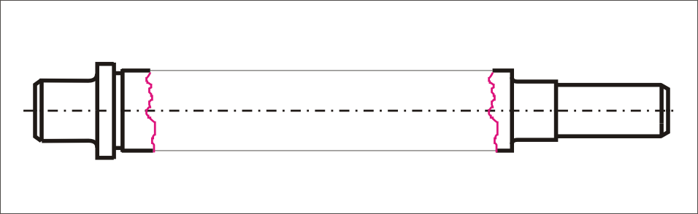
Hosszú alkatrészek „kitörése”

Slide 18
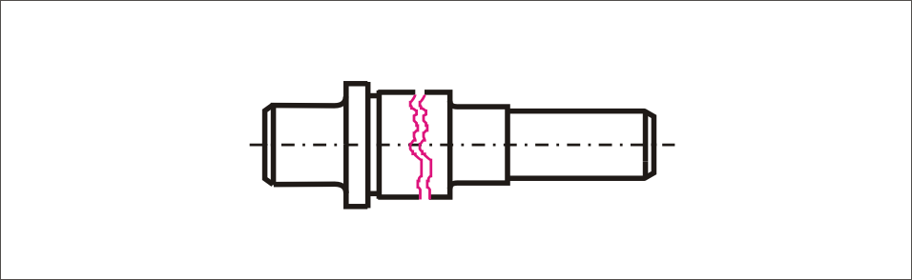
Hosszú alkatrészek „kitörése”

Slide 19
Sík felületek ábrázolása

Slide 20
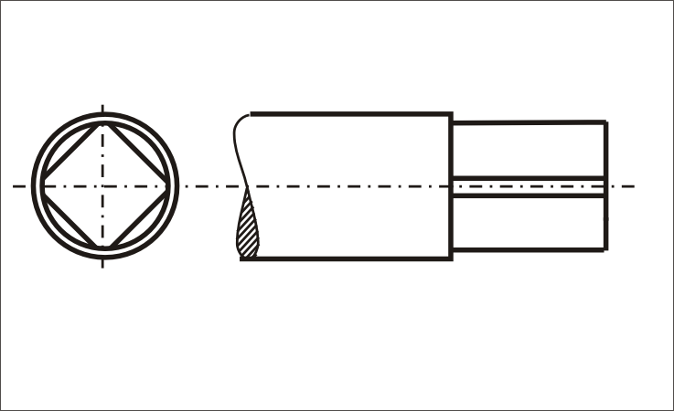
Sík felület ábrázolása
(ha a vetületek nem elegendőek a sík jelleg érzékeltetésére)

Slide 21
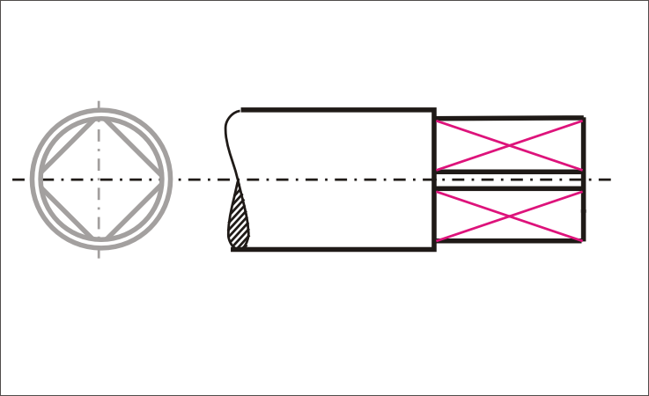
Sík felület ábrázolása
(ha a vetületek nem elegendőek a sík jelleg érzékeltetésére)

Slide 22
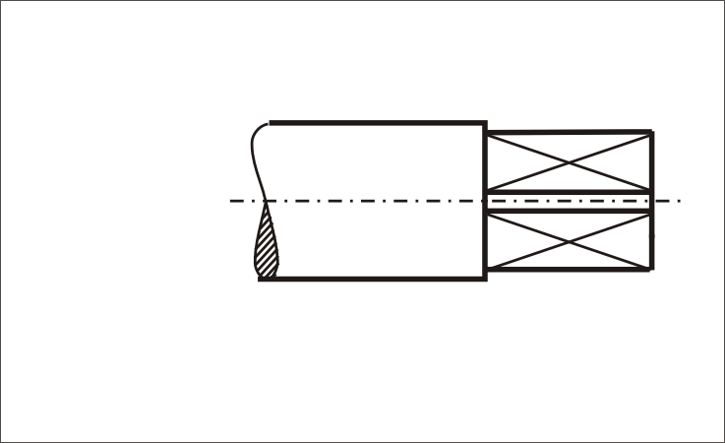
Sík felület ábrázolása
(ha a vetületek nem elegendőek a sík jelleg érzékeltetésére)

Slide 23
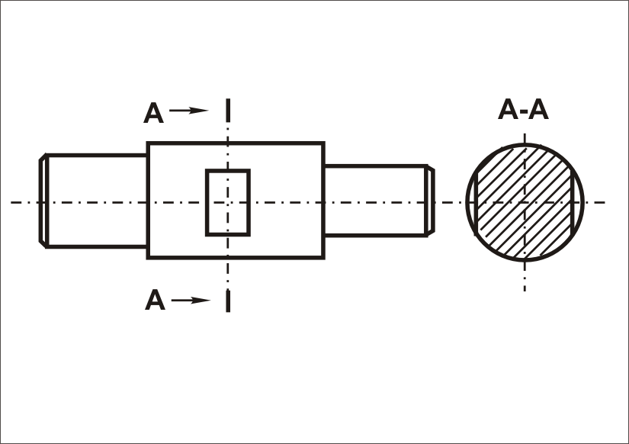

Slide 24
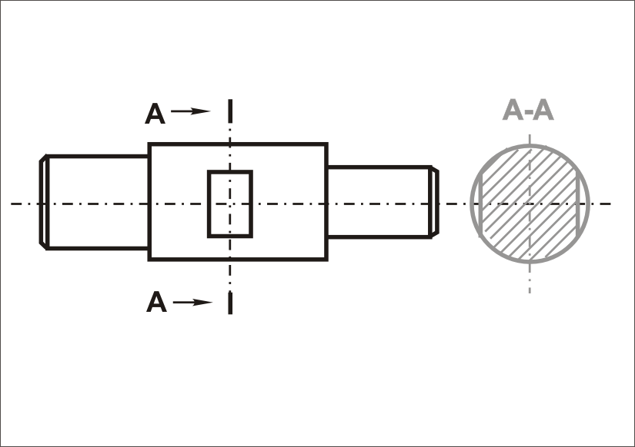

Slide 25
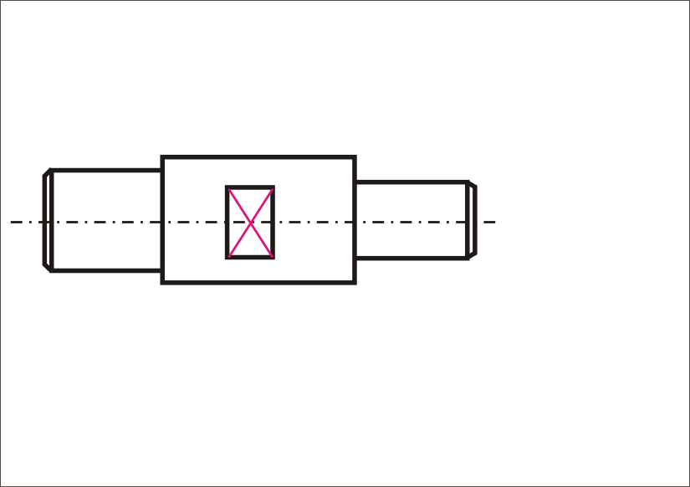

Slide 26
A csavarmenetek ábrázolása és jelölése
Összecsavart orsó- és anyamenet ábrázolása

Slide 27
Anyamenet jelképes ábrázolása

Slide 28
Kapcsolódó fogaskerekek ábrázolása

Slide 29
A MÉRETMEGADÁS SZABÁLYAI

Slide 30
A MÉRETMEGADÁS JELEI

Slide 31
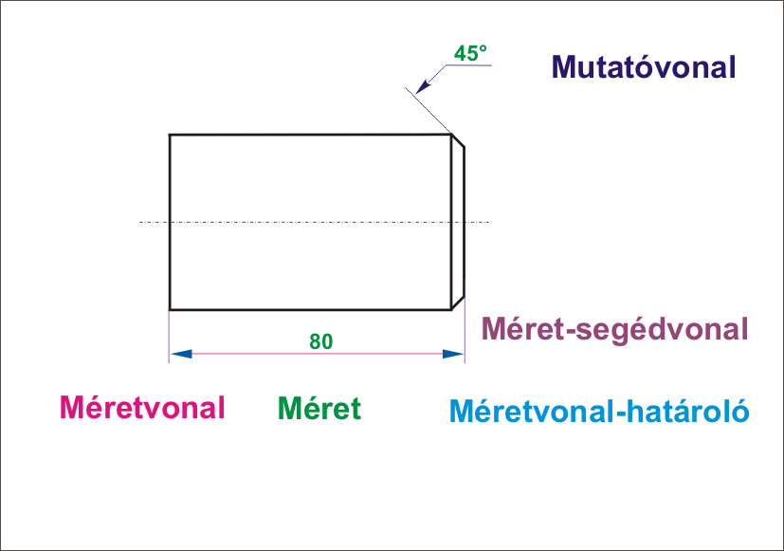
A méretmegadás alapsémája

Slide 32
A méretvonal
Formája: vékony vonal
Célja: a méretezett szakasz geometriai ábrázolása

Slide 33
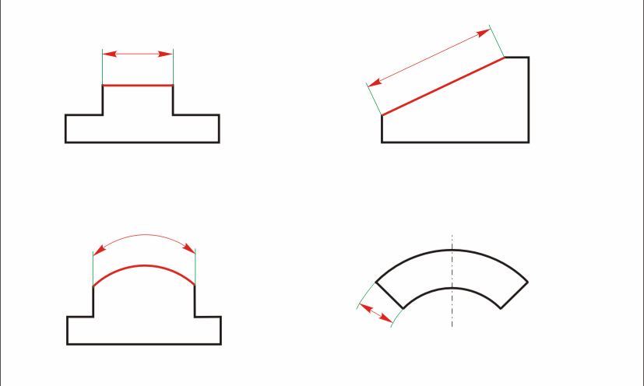
A méretvonalak párhuzamosak a méretezett szakasszal

Slide 34
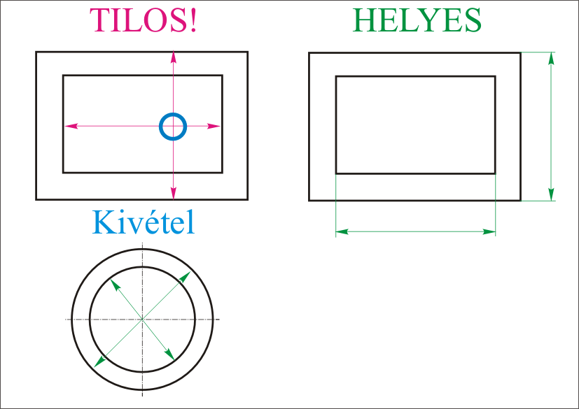
A méretvonalak nem metszhetik egymást

Slide 35
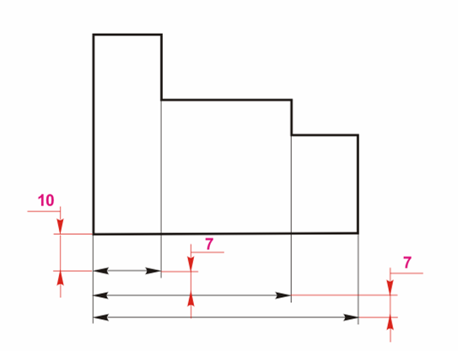
A méretvonalak távolsága a többi vonaltól

Slide 36
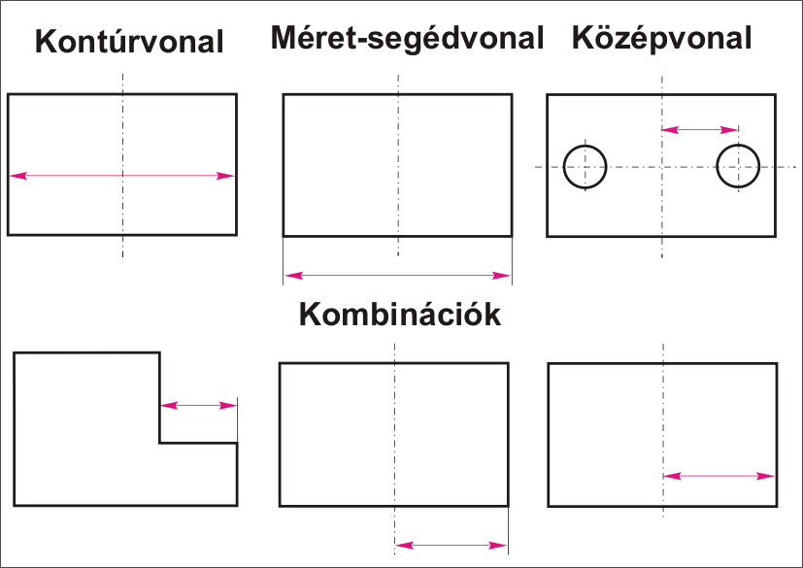
A méretvonalak végpontjainak lehetséges helyzetei

Slide 37
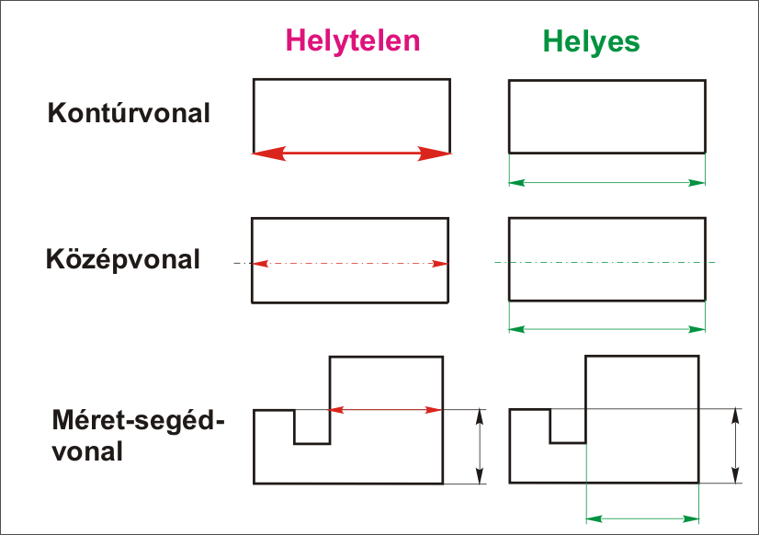
Méretvonalként nem használható vonalak

Slide 38
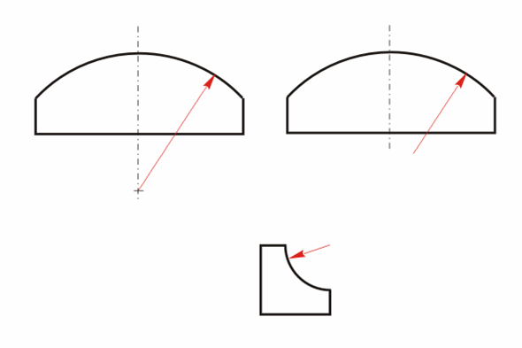
Íves felültek méretvonalai

Slide 39
A méret-segédvonal
Formája: vékony vonal
Célja: kivetített méretek jelzése

Slide 40
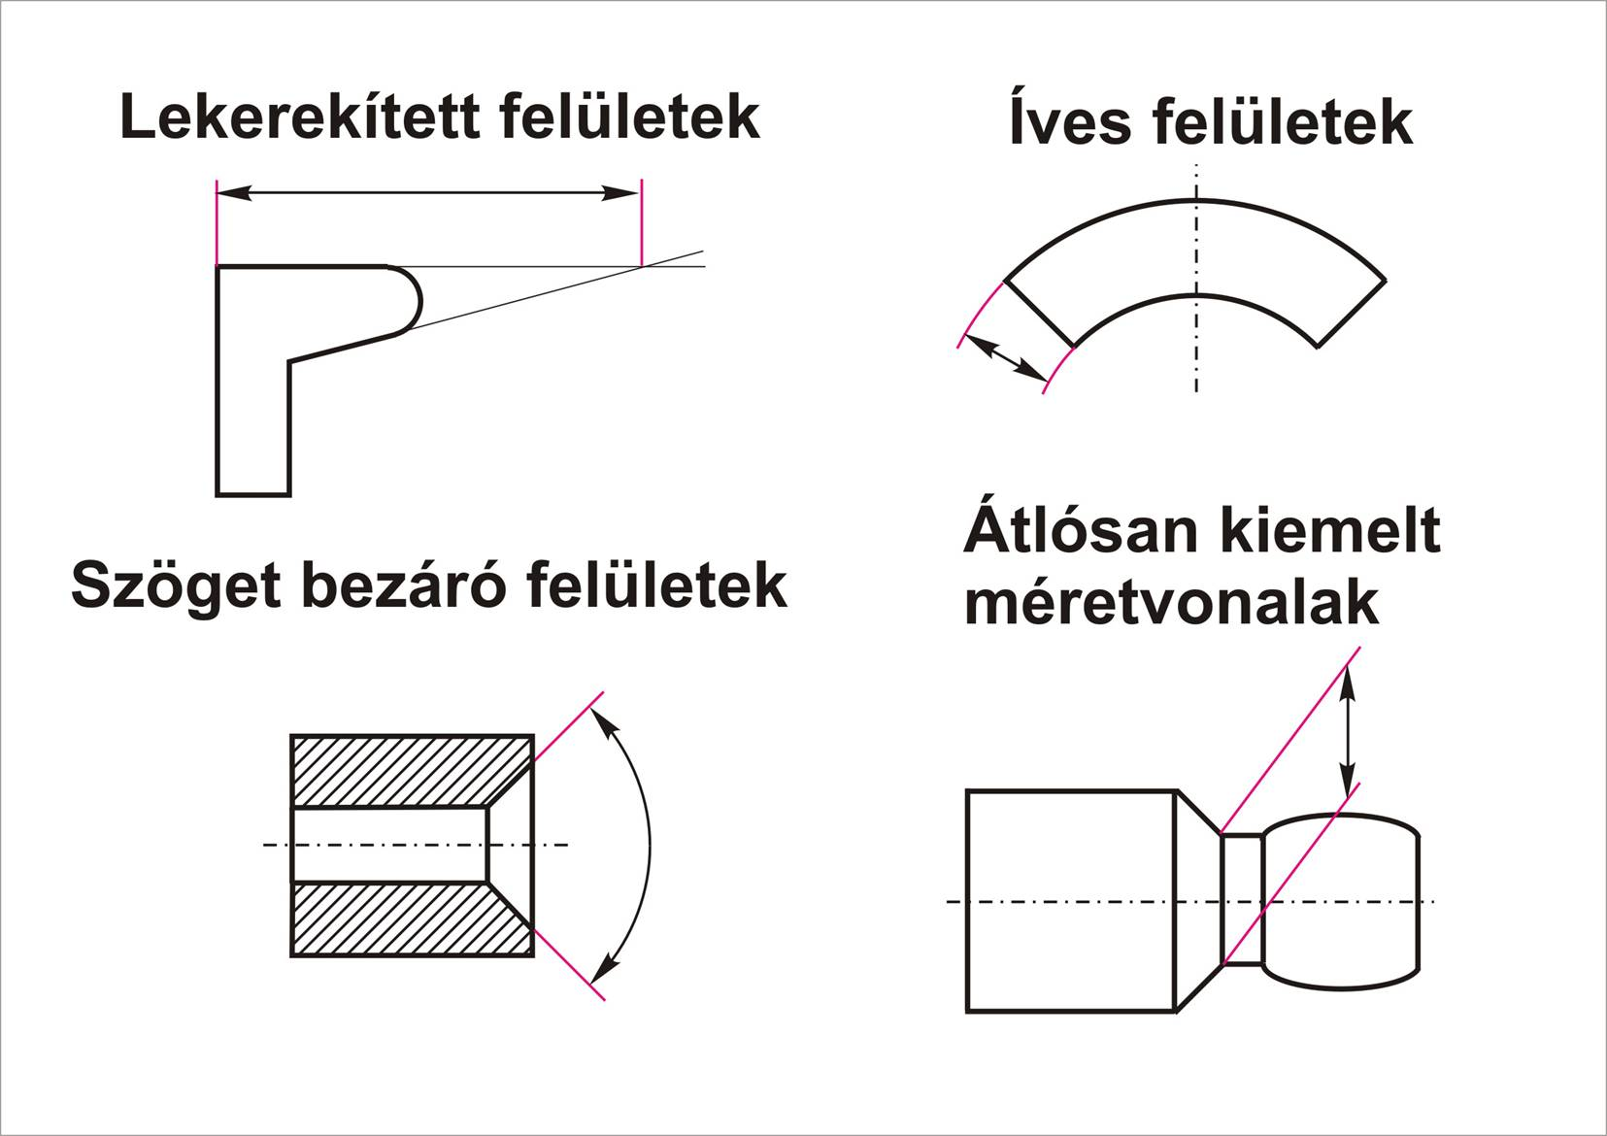
Méret-segédvonal változatok

Slide 41
A méretvonal-határoló

Slide 42
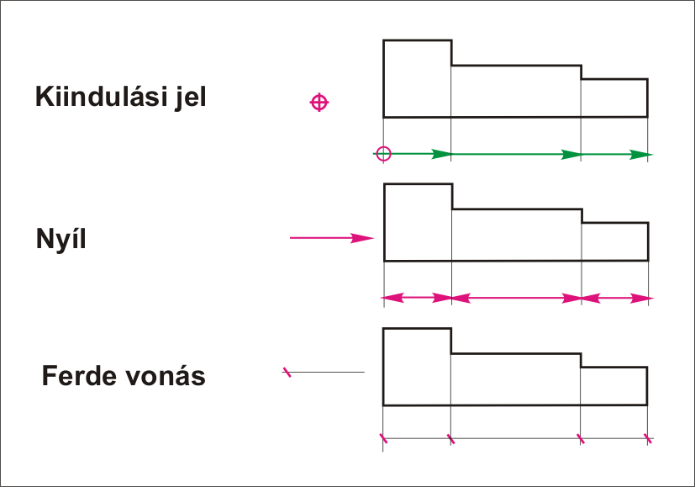
Méretvonal-határolók változatai

Slide 43
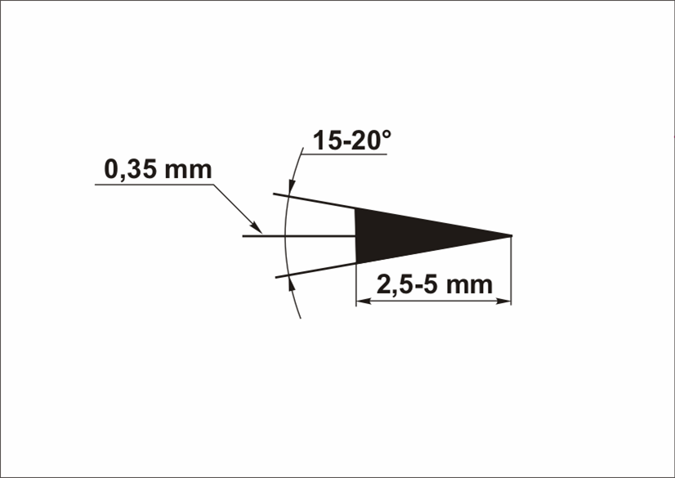
A nyíl szokásos formája

Slide 44
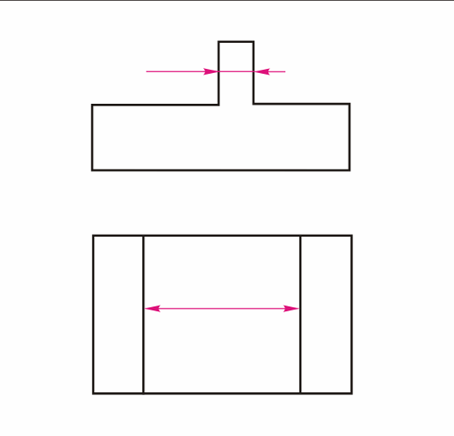
A nyíl elhelyezési lehetőségei

Slide 45
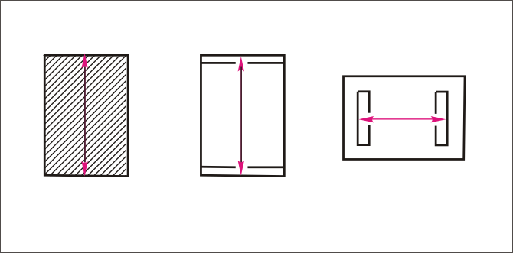
A nyíllal fedésben lévő rajzi elemek ábrázolása

Slide 46
A mutatóvonal
Formája: vékony vonal
Célja: a kiemelt szöveg (méret) helyzetének jelölése

Slide 47
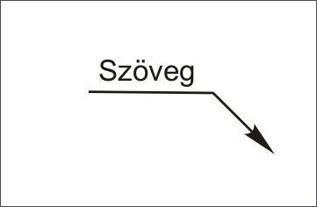
A mutatóvonal alakja

Slide 48
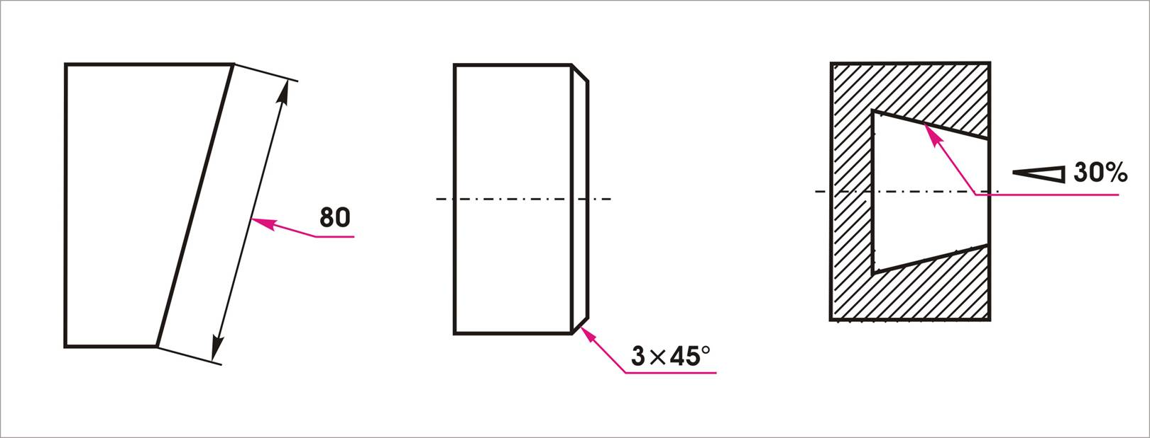
A mutatóvonal elhelyezésének változatai

Slide 49
A méret felirata
Betűnagyság: 3,5 mm
Méretek mértékegysége: mm
Mértékegység nem írandó ki
A szöveg (méretszám) a méretvonal felett, középen, balról jobbra, vagy alulról felfelé legyen olvasható

Slide 50
A méretszámokat a rajz természetes helyzetében általánosan alulról vagy jobb oldalról olvashatóan kell felírni.

Slide 51
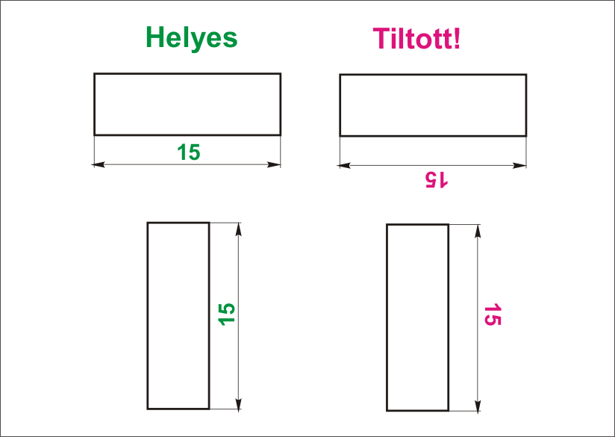
A szöveg elhelyezésének változatai I.

Slide 52
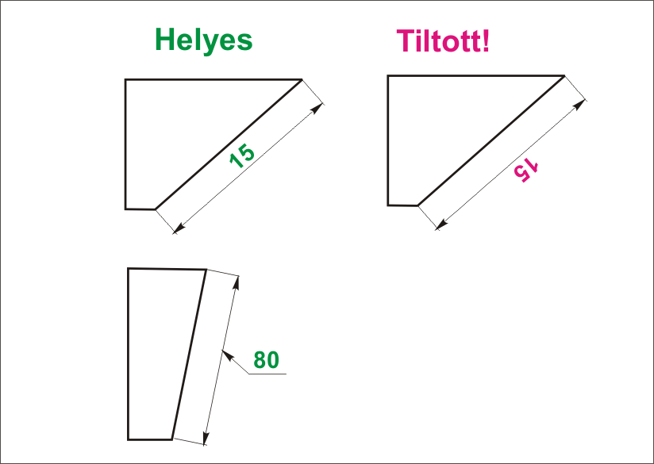
A szöveg elhelyezésének változatai II.

Slide 53
Jelképpel kiegészített méretek
A méretszámok elé egyes esetekben megfelelő jelképet rajzolva, egy vagy több vetület megrajzolása feleslegessé válik úgy, hogy az ábrázolás továbbra is egyértelmű marad.

Slide 54
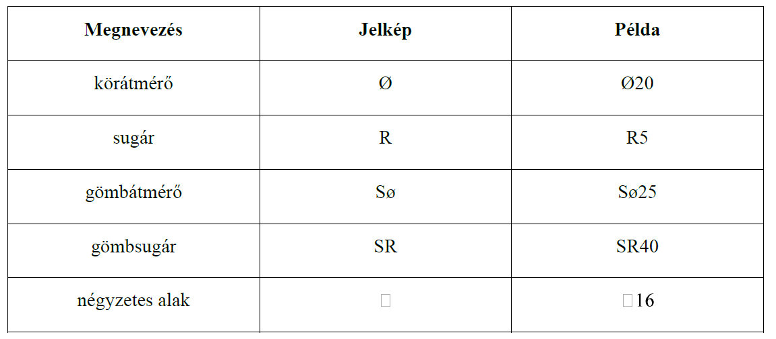
A géprajzokon leggyakrabban ELŐfordulÓ JELKÉPEK

Slide 55
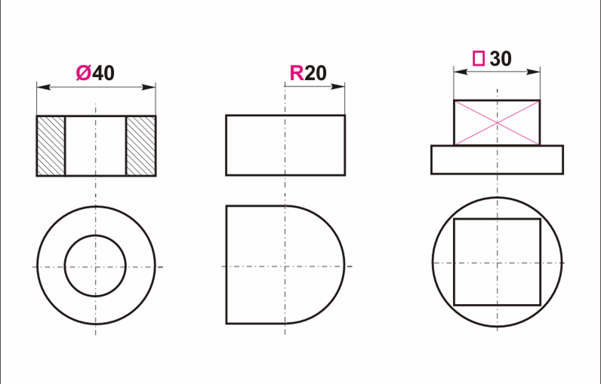
Hengeres, lekerekített és négyzetes hasáb alakú alkatrészek

Slide 56
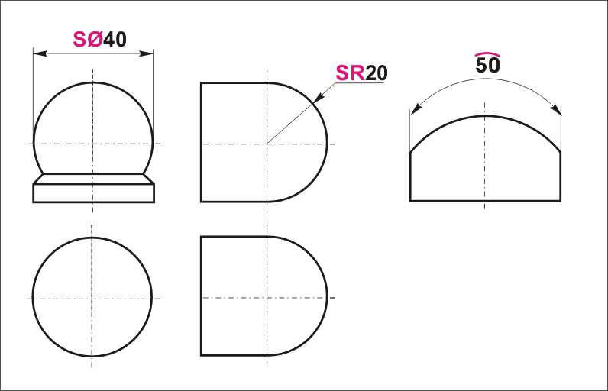
Gömbfelületű és íves alkatrészek

Slide 57
Megengedhető egyszerűsítések

Slide 58
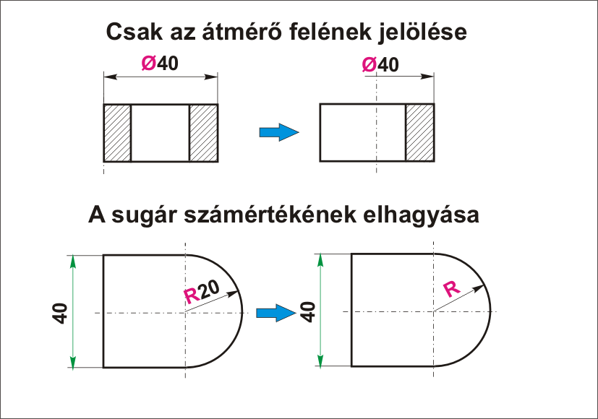

Slide 59
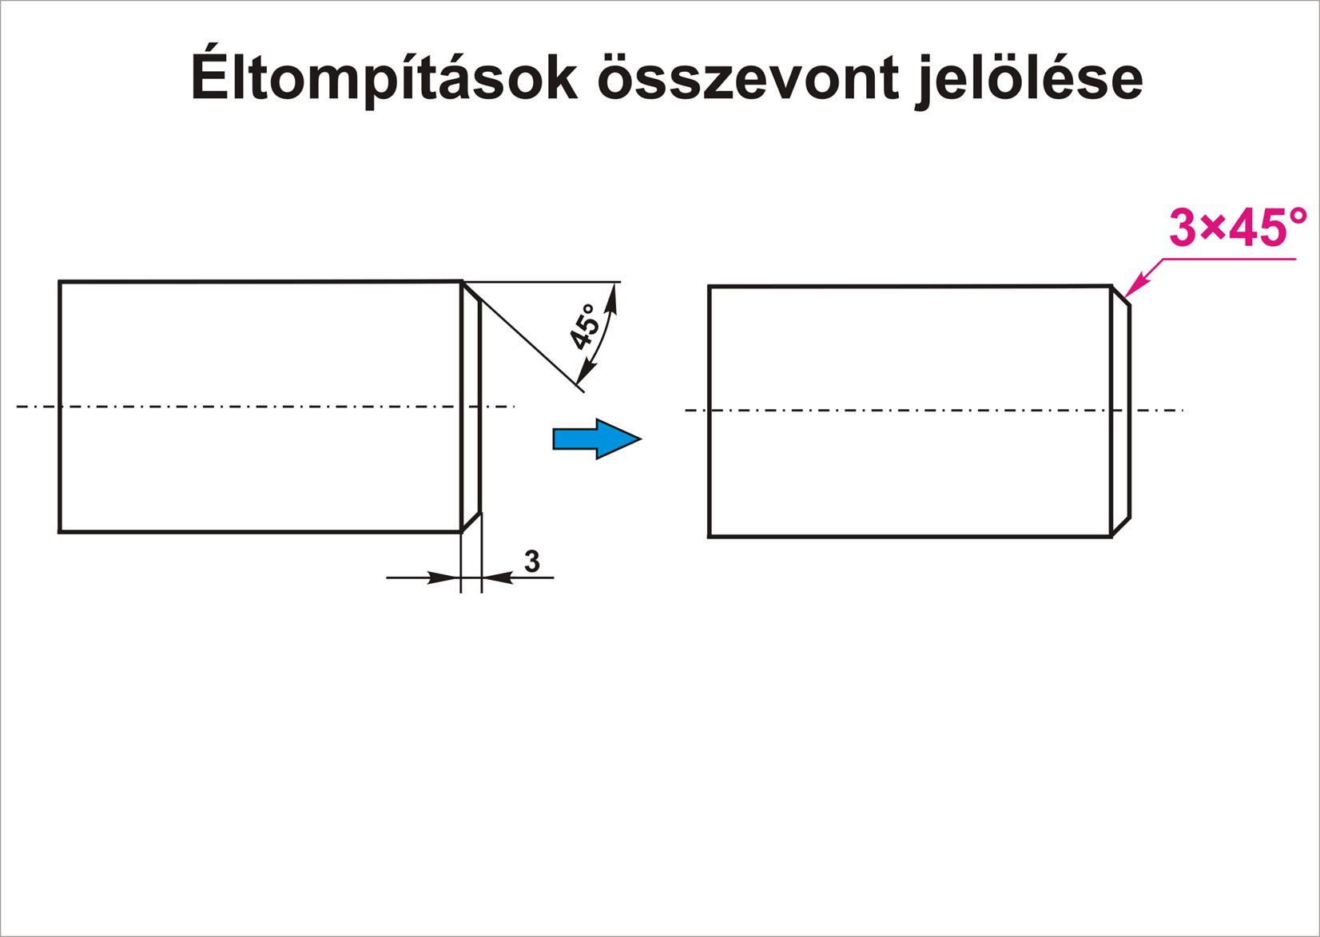

Slide 60
MÉRETHÁLÓZATOK

Slide 61
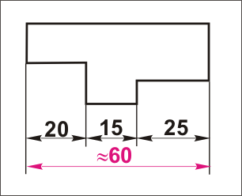
A mérethálózatok általános jellemzése
Fogalma:
  rajz méretmegadásainak összessége
Alapelvei:
  Minden méret egyszer megadandó
  Egy méret csak egyszer adható meg
  Zárt méretlánc alkalmazása tilos
  A mérethálózat legyen áttekinthető

Slide 62
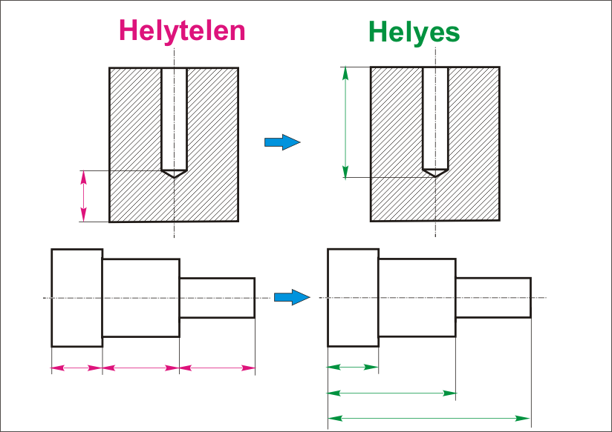
A mérethálózat igazodjon a gyártás technológiájához

Slide 63
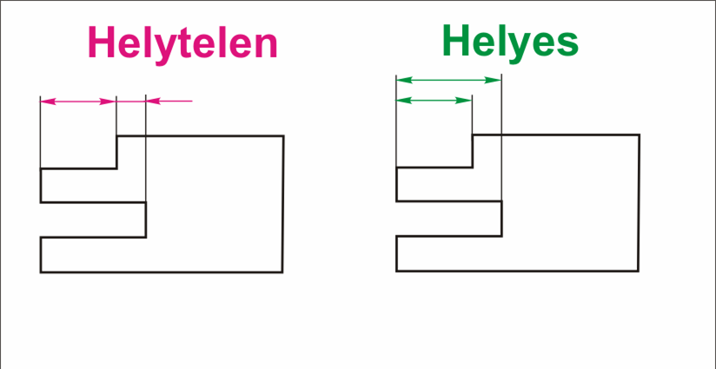
A mérethálózat igazodjon az ellenőrző mérések menetéhez

Slide 64
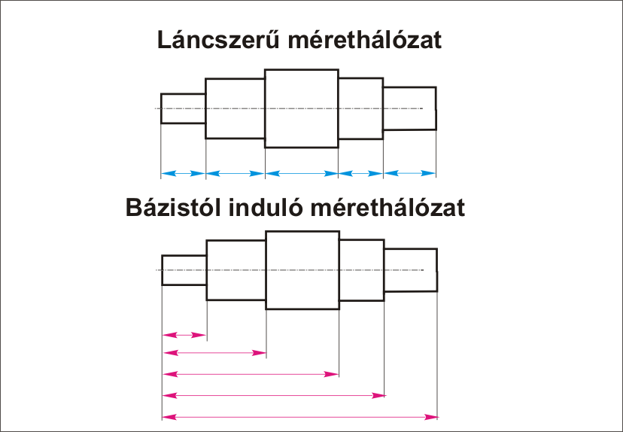
A mérethálózatok fajtái

Slide 65
Bázistól induló mérethálózatok

Slide 66
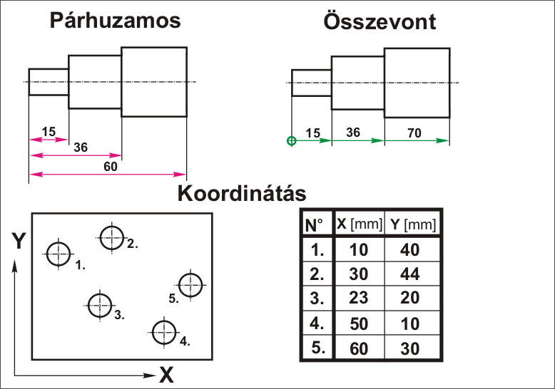
A bázistól induló mérethálózat változatai

Slide 67
A bázis kiválasztásának szempontjai

Slide 68
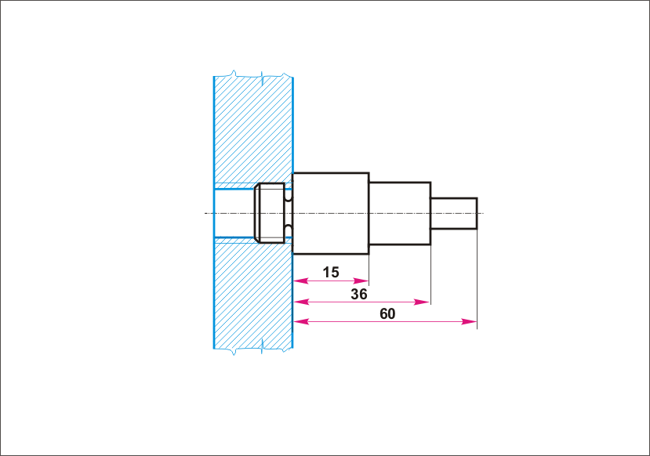
Bázis: az alkatrész működése miatt fontos felület

Slide 69
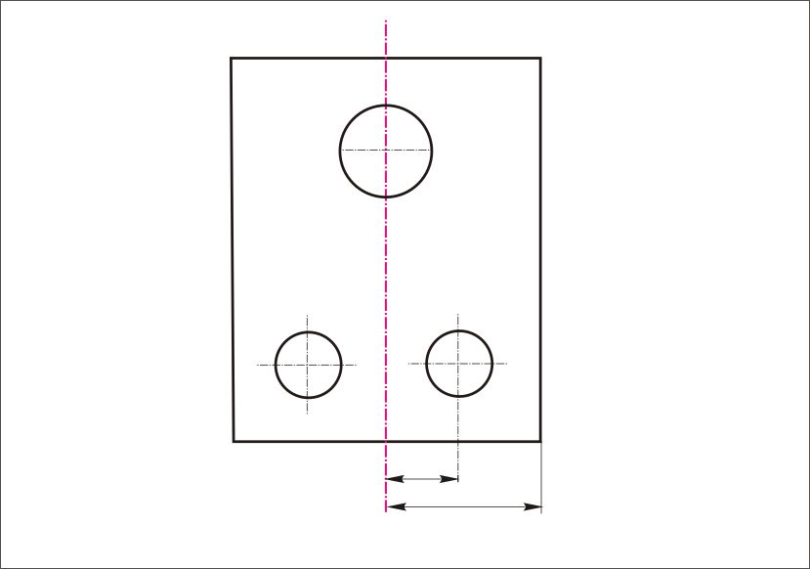
Bázis: az alkatrész működése miatt fontos szimmetriatengely

Slide 70
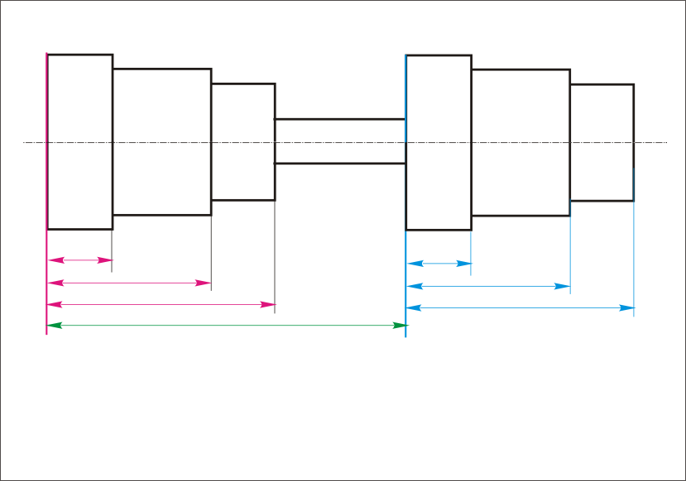
Bázis: az alkatrész valamely fő méretének határoló vonala

Slide 71
A mérethálózat elhelyezésének szempontjai

Slide 72
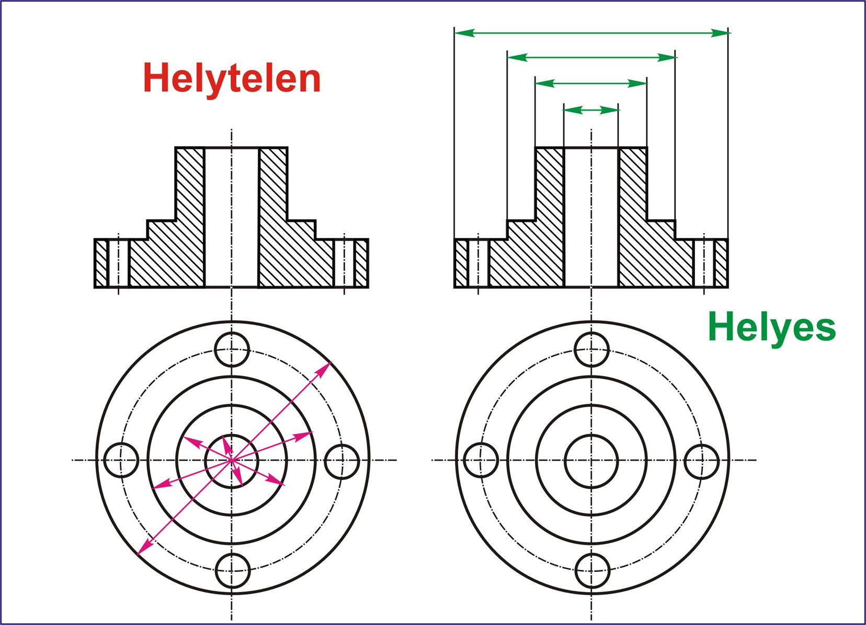
A méreteket a legjellemzőbb vetületen kell megadni

Slide 73

Egy geometriai egységet alkotó méretcsoportot lehetőleg ugyanazon a vetületen adjuk meg

Slide 74

Összeállítási rajzon a különböző alkatrészek mérethálózata lehetőleg alkosson elkülönülő csoportokat

Slide 75
Kinematikai vázlat
Berendezésrészek, hajtóművek, vagy egész szerszámgépek kinematikája léptékhelyesség nélkül szemléltethető vele. A vázlatban szereplő gépészeti elemek rajzjeleit szabványosították. (MSZ EN ISO 3952)

Slide 76
Kötési módok felosztása
A szereléstechnológia alapja az alkatrészek összekötése, amellyel felépítjük a szerkezeti részeket, géprészeket, vagy gépeket.
A kötés lehet:
oldható
nem oldható (roncsolással oldható)
A nem oldható kötéseket létrehozhatjuk anyaggal-kötéssel, alakkal-kötéssel, vagy erővel-kötéssel.
Nem oldható | anyaggal kötés | hegesztés
 |  | forrasztás
 |  | ragasztás
 | alakkal kötés | szegecselés
 | erővel kötés | sajtolás
Oldható | erővel kötés | csavarkötés
 |  | ék-, reteszkötés
 | alakkal kötés | sasszeges
 |  | huzalos kötés

Slide 77
Kötőgépelemek, szabványosítás
A sorozat- és tömeggyártás megköveteli, hogy a kötő gépelemek válogatás és utánmunkálás nélkül szerelhetők legyenek. Mindez megköveteli azt, hogy ezek az alkatrészek egységesek legyenek. Ezt biztosítja a szabványosítás.
Az ISO, a Nemzetközi Szabványügyi Szervezet által kidolgozott rendszer alapján a gépelemek szabványos mérettel és alakkal készülnek.
A nemzetközi egységesítés által:
a rajzokon a jelölések az egész világon egységesek,
a szerszámok és mérőeszközök is egységesek,
a különböző helyen készült alkatrészek cserélhetőek.

Slide 78




Szegecsek
A szegecs egy hengeres csap, amelynek egyik végén előre elkészített fej van. Ez a gyámfej. A másik végén a fejet kötéslétesítés közben alakítjuk ki, ez a zárófej. A zárófej és a gyámfej alakja sokféle lehet, felhasználástól függően.

Slide 79



Szegecskötési módok
Egysoros átlapolt Kétsoros átlapolt Egysoros hevederes kötés

Slide 80
A hegesztés
A hegesztés azonos alapanyagú anyagok között létrehozott, roncsolás nélkül nem oldható anyaggal záró kötés.
Az összeillesztett anyagokat a kötés helyén megolvasztják, és olyan varratot hoznak létre, melyben a megdermedt anyagok közös kristályszerkezetet alkotnak.
Gyors, viszonylag olcsó, könnyen automatizálható, minősége kiváló.
Hegesztési módok:
Hő és erőhatással – sajtolóhegesztés
Hőhatással - ömlesztőhegesztés

Slide 81



A csavarbiztosítások
A csavarbiztosítások legfőbb feladata, hogy tartsák a csavarkötés szereléskor rögzített szorítóerejét.
Lehetnek:
biztosítólemezek,
koronás anyák,
önbiztosító anyák,
biztosítóhuzalok

Slide 82
A forrasztás
A forrasztás főleg fémes szerkezeti anyagok olvadt fémmel, roncsolás nélkül nem oldható kötése.
A kötés létrehozásakor az alapanyag nem olvad meg, a forraszanyag részecskéi beépülnek az anyag részecskéi közé.
A kötés kihűlése után a két anyag között fémes kapcsolat keletkezik.
Előnyei: kis vetemedés, eltérő falvastagságok esetén is alkalmazható, tömör, jó villamos- és hővezetés.
Hátrányai: kis szilárdság, korrózióra érzékeny, kis kötésszilárdság.

Slide 83
A ragasztás
Fémek, műanyagok, fa, üveg és más anyagok kapcsolhatók össze ragasztással.
A ragasztó a munkadarab felületére tapad. Az adhéziós erő nagy kötési szilárdságot képes létrehozni.
A ragasztott kötést befolyásoló tényezők:
tapadóerő
a felületek tisztasága
a felületek érdessége
a felvitt ragasztó vastagsága

Slide 84
Ék- és reteszkötések
Az ék lejtős felületű, a tengely és a tárcsa hornyában elhelyezett , és közéjük befeszített gépelem. A kötést a feszítés hatására létrejövő súrlódó erő hozza létre. Az ék lejtése általában 1%, ezért a kötés önzáró.
Igénybevétele a súrlódás.
Gyorsan forgó, nagy futáspontosságot igénylő tengelykötések esetén a forgatónyomaték átvitelére reteszkötést alkalmaznak. A retesz tengelyirányban nem rögzíti a tengelyre szerelt alkatrészt. A retesznek nincs lejtése. A tengely és az agy között nem lép fel jelentős súrlódás.
A kötés igénybevétele a nyírás és palástnyomás.
Az ékek és reteszek szabványos gépelemek.

Slide 85









A csőhálózat részei
Csőidomok:
Csőszerelvények:
csapok,
szelepek,
tolózárak

Slide 86
Tengelyek
Forgó vagy lengő gépalkatrészek hordozására kör, vagy körgyűrű keresztmetszetű tengelyeket használnak.
A gépalkatrész foroghat az álló tengelyen, vagy a tengellyel együtt foroghat.
A tengely támasztására csapágyakat alkalmaznak. A csapágyazás helyei a csapok.
A tengelyek alak, csapágyak száma, hajlékonyság stb. szerint csoportosíthatók.

Slide 87



Tengelyek megtámasztása
A tengelycsapok a különböző típusú tengelyek támasztó és tartófelületei a csapágyazás számára.
Homlokcsap
Nyakcsap
Forgattyús csap

Slide 88
Csapágyak feladata, folyadéksúrlódás
Feladata:
Forgó és lengő mozgást végző gépszerkezetek, pl. tengelyek kis súrlódású vezetésére és a tengely alátámasztására szolgál.
A siklócsapágyakban a tengelycsap és a csapágy között kenőanyagot helyeznek el a súrlódás csökkentésére, a gördülőcsapágyakban gördülőelemek biztosítják a mozgást.
A siklócsapágyakban a forgómozgás megindulása után a súrlódási állapotok aszerint változnak, hogy milyen a tengely terhelése és a fordulatszáma.
Akkor a legkisebb a súrlódás, amikor a csapágypersely és a tengelycsap között egy vékony kenőolajréteg alakul ki.

Slide 89

Siklócsapágyak

Slide 90


Siklócsapágyak
Csapágyanyagok:
Különféle réz-, ón-, ólom-, cink-, antimonötvözetek, alumínium, öntöttvas, műanyagok.
Kialakításuk:
Olajozási rendszerek:
Csepegtető
Kenőgyűrűs
Központi olajozás

Slide 91






Gördülőcsapágyak
Felépítése:
Kenésük:
Alacsony fordulatszámon zsírzás.
Nagyobb fordulatszámon olajozás.

Slide 92
KÖSZÖNÖM A FIGYELMET

